Slide 1





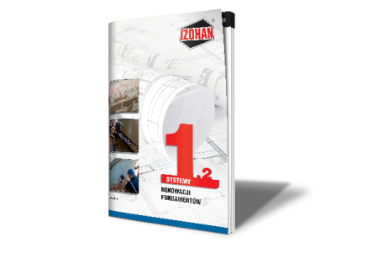




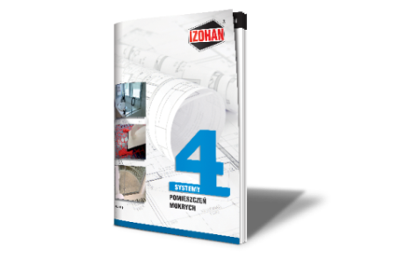


Świat idzie do przodu.
Naszą ambicją jest go wyprzedzać.
Profesjonalne Systemy Hydroizolacji

Slide 2

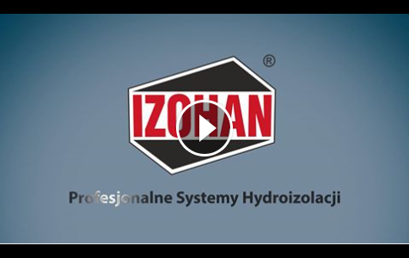

FILM
O NASZEJ FIRMIE
IZOHAN sp. z o.o.
ul. Łużycka 2,
81-963 Gdynia
www.izohan.pl
info@izohan.pl
Tel./fax. 58 781 45 85

Slide 3
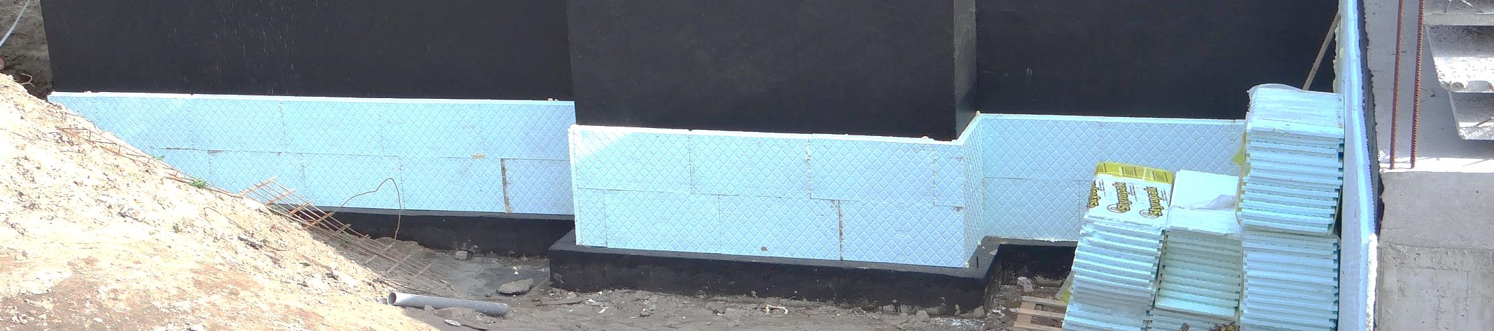
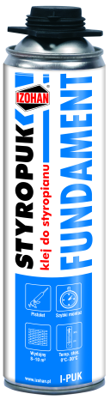

IZOHAN STYROPUK FUNDAMENT
IZOHAN sp. z o.o.
ul. Łużycka 2,
81-963 Gdynia
www.izohan.pl
info@izohan.pl
Tel./fax. 58 781 45 85

Slide 4
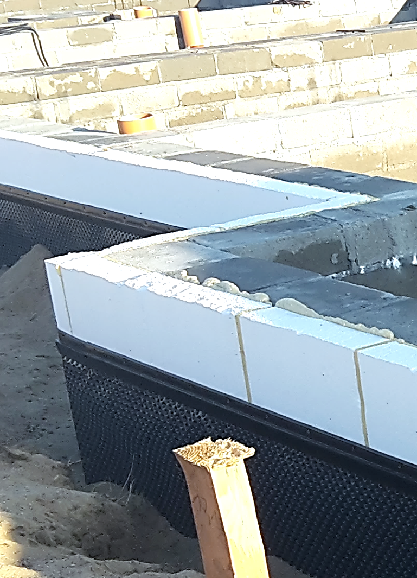

PIANY POLIURETANOWE
KLEJENIE PŁYT
POLISTYRENOWYCH
► Przyklejanie płyt ocieplających EPS i XPS do izolacji fundamentów wykonanych z dyspersyjnych mas bitumicznych.
► Przyklejanie płyt ocieplających EPS i XPS do izolacji fundamentów wykonanych z pap zgrzewalnych.
► Przyklejanie płyt ocieplających EPS i XPS w przyziemnych częściach budynku.
IZOHAN STYROPUK
FUNDAMENT
poliuretanowy klej do styropianu
Zużycie:
ok. 12 m² z puszki
Opakowanie:
750 ml
IZOHAN sp. z o.o.
ul. Łużycka 2,
81-963 Gdynia
www.izohan.pl
info@izohan.pl
Tel./fax. 58 781 45 85

Slide 5






IZOHAN STYROPUK FUNDAMENT
WŁAŚCIWOŚCI
umożliwia wykonanie szybkich prac
łatwy i wygodny
w użyciu
bardzo wydajny
wstępne utwardzenie już po 2 godzinach
stosowany w szerokim zakresie temperatur
bardzo dobra przyczepność
do podłoży bitumicznych (mas KMB, pap)
także w okresie jesienno-wiosennym
IZOHAN sp. z o.o.
ul. Łużycka 2,
81-963 Gdynia
www.izohan.pl
info@izohan.pl
Tel./fax. 58 781 45 85

Slide 6
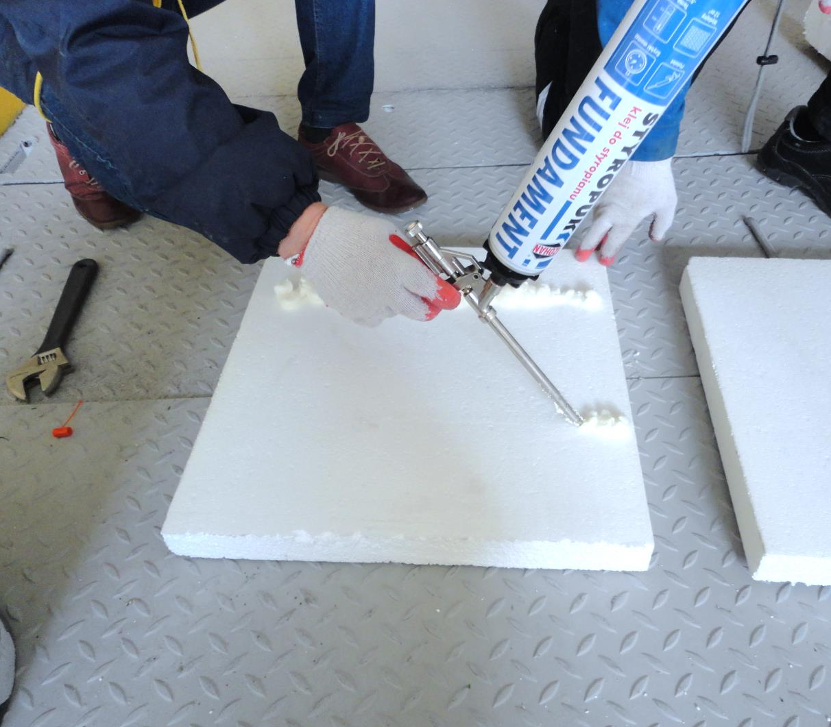

IZOHAN STYROPUK FUNDAMENT
PARAMETRY TECHNICZNE
► WYDAJNOŚĆ: ok. 12 m² z puszki
► CZAS KOREKTY: do ok. 10 minut
► CZAS PEŁNEGO UTWARDZENIA: 24 godz.
► CZAS KOŁKOWANIA: po ok. 2 godz.
► PRZYCZEPNOŚĆ PIANKI:
do betonu z powłoką
bitumiczną ≥ 0,15 MPa
do betonu ≥ 0,25 MPa
do styropianu ≥ 0,08 MPa
do XPS ≥ 0,15 MPa
► APROBATA TECHNICZNA:
ITB AT-15-8153/2014 wraz z aneksem
IZOHAN sp. z o.o.
ul. Łużycka 2,
81-963 Gdynia
www.izohan.pl
info@izohan.pl
Tel./fax. 58 781 45 85

Slide 7

Zapraszamy do współpracy.
IZOHAN sp. z o.o.
ul. Łużycka 2,
81-963 Gdynia
www.izohan.pl
info@izohan.pl
Tel./fax. 58 781 45 85

